Slide 1
PH (πε-χα)

Slide 2
ορισμοσ
Το pH (πε-χα) ή ενεργός οξύτητα είναι μια κλίμακα με την οποία εκφράζουμε την περιεκτικότητα των κατιόντων υδρογόνου Η⁺ σε ένα διάλυμα. Συγκεκριμένα το pH είναι ο αρνητικός δεκαδικός λογάριθμος της συγκέντρωσης των κατιόντων Η⁺
pH = -log[Η⁺]
Το pH παίρνει τιμές από 0 έως 14 και χρησιμεύει για να προσδιορίζουμε πόσο όξινο ή αλκαλικό είναι ένα διάλυμα πράγμα πολύ χρήσιμο στην παρασκευή των καλλυντικών.
Όταν το pH είναι μικρότερο από 7 το διάλυμα είναι όξινο
Όταν το pH είναι 7 το διάλυμα είναι ουδέτερο
Όταν το pH είναι μεγαλύτερο από 7 το διάλυμα είναι αλκαλικό ή βασικό.

Slide 3
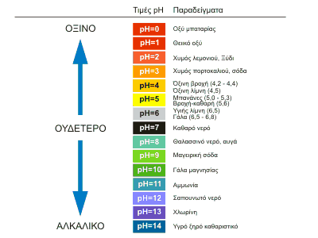
τιμεσ pH καθημερινων ουσιων

Slide 4
Το pH του δερματοσ
Το pH του φυσιολογικού, υγιούς δέρματος είναι όξινο και κυμαίνεται από 4,5 - 6 με μέση τιμή το 5,5. Η οξύτητα του δέρματος είναι η πρώτη γραμμή άμυνας του οργανισμού ενάντια στις επιθέσεις των βακτηρίων γιατί τα βακτηρίδια δεν μπορούν να επιβιώσουν σε όξινο περιβάλλον. Όταν το pH ανεβαίνει η άμυνα αυτή εξασθενεί με αποτέλεσμα το δέρμα να γίνεται ευάλωτο σε μολύνσεις.
Το pH kai h σχεση του με την ακμη
Η τιμή του pH είναι σημαντικός παράγοντας σε καταστάσεις όπως η ακμή. Το προπιονικό βακτηρίδιο που προκαλεί την ακμή υπάρχει σε όλα τα δέρματα, όμως το όξινο pH παρεμποδίζει την ανάπτυξή του. Αν το pH του δέρματος γίνει πιο αλκαλικό (pH>6) τότε το βακτηρίδιο αρχίζει και πολλαπλασιάζεται με αποτέλεσμα να προκαλείται η ακμή.

Slide 5
Πωσ το pH των καλλυντικων επηρεαζει την επιδερμιδα
Όταν λέμε ότι ένα προϊόν έχει ουδέτερο pH για το δέρμα εννοούμε ότι το pH του είναι 4,5 – 6, δηλαδή στην ουσία το προϊόν είναι όξινο.
Όταν πλένουμε το πρόσωπο ή το σώμα μας με νερό (pH 7) ή σαπούνι (pH 7-10) η οξύτητα του δέρματος διαταράσσεται και το δέρμα μας χρειάζεται κάποιο χρόνο για να επανέλθει. Η χρήση λοσιόν μετά τον καθαρισμό επιταχύνει τον χρόνο αποκατάστασης του φυσιολογικού pH.
Προϊόντα με pH<4 ή pH>10 είναι ερεθιστικά για το δέρμα. Ωστόσο τα α-υδροξυοξέα (ΑΗΑ) που χρησιμοποιούμε για να κάνουμε peeling έχουν αρκετά όξινο pH και προκαλούν ερεθισμό και ξεφλούδισμα αλλά η δράση τους είναι σκόπιμη και ελεγχόμενη.
Η συχνή χρήση αλκαλικών προϊόντων καθαρισμού δημιουργεί κατάλληλο περιβάλλον για ανάπτυξη βακτηριδίων. Γι αυτό το λόγο έχει μεγάλη σημασία να επιλέγουμε προϊόντα με ουδέτερο pH για το δέρμα.

Slide 6
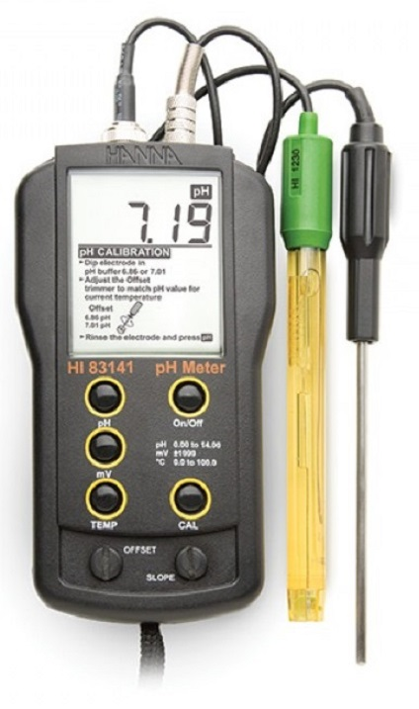
PH και ποιοτικοσ ελεγχοσ καλλυντικων
Η μέτρηση του pH είναι από τους σημαντικότερους ποιοτικούς έλεγχους που πραγματοποιούνται στα καλλυντικά προϊόντα. Το pH ενός προϊόντος παίζει μεγάλο ρόλο:
Στην επίδραση που έχει στο δέρμα
Στη διατήρησή του (κάποια συστατικά είναι πιο σταθερά σε συγκεκριμένο pH)
Την αποτελεσματικότητά του (οι βαφές μαλλιών πρέπει να έχουν pH 9,5 για να βάψουν τις τρίχες)
Η μέτρηση του pH γίνεται με ένα ειδικό όργανο που λέγεται πεχάμετρο.
Πεχάμετρο

